Slide 1
ИСТОРИЯ ЦВЕТНЫХ КАРАНДАШЕЙ
АВТОР-СОСТАВИТЕЛЬ: ЕРШОВА И.М.

Slide 2
.
Каранда́ш (тюрк. karadaš, «кара» — чёрный, «даш» — камень, дословно, — чёрный камень) — инструмент в виде стержня, изготавливаемого из пишущего материала (угля, графита, сухих красок и т. п.) применяемый для письма, рисования, черчения. Часто, в целях удобства, пишущий стержень карандаша вставляется в специальную оправу.

Slide 3
.
В отличие от сравнительно хорошо известного процесса развития производства графитных карандашей, история появления и развития производства цветных карандашей достаточно туманна.

Slide 4
По одним источникам появление цветных карандашей в деревянном корпусе приходится на 1820 год, однако, история использования цветных карандашей в художественных целях уходит еще глубже и первооткрыватели неизвестны. Сегодня, если не брать во внимание специфику изготовления грифеля, процесс производства цветных карандашей с деревянным корпусом ничем не отличается от процесса производства графитных карандашей.

Slide 5
Цветной грифель = соединяющее вещество + цветные пигменты + наполнитель. Соединяющее вещество. Каолин - это клей, который является составной частью грифеля и используется как связующее звено. Это остаток от выветрившегося вулканического полевого шпата. Каолин придает грифелю его форму. Имея очень мягкую структуру, он является наиболее эффективным закрепителем.

Slide 6
Цветные пигменты. Это очень качественно измельченные цветные материалы. Пигмент может быть органическим или неорганическим, натуральным или синтетическим материалом. В основном предпочтение отдается синтетическим материалам. Для производства цветового пигмента используются материалы только высокого качества: стойкие к выгоранию под воздействием света, экологически чистые.

Slide 7
Изготовляется 36 цветовых оттенков в соответствии с международной шкалой оттенков Pantone. Кроме того, возможно выполнение по индивидуальному заказу дополнительных оттенков цветов. Использование высококачественного пигмента дает гарантию не выгорания при воздействии прямых солнечных лучей, а также с течением времени до 100 лет. Наполнители. В качестве наполнителей могут использоваться качественно измельченные каолин и мел.

Slide 8
Графитные и цветные грифели бывают водо-неразмываемые (обычные) или водоразмываемые (акварельные), это достигается разными процессами обработки грифелей. Водо-неразмываемые грифели Для получения таких грифелей, их погружают в растопленный воск. Воскование грифелей делает их: • более прочными, • легко скользящими по рабочей поверхности, • более интенсивного цвета.

Slide 9
Водо-размываемые грифели Для получения таких грифелей, их обрабатывают эмульсией. Эмульгирование гарантирует, что штрих, оставленный на рабочей поверхности, при соприкосновении с водой быстро растворится, приняв свойство акварельной краски. Эмульгирование может производиться точно так же, как и воскование, путем окунания грифелей в растворе.

Slide 10
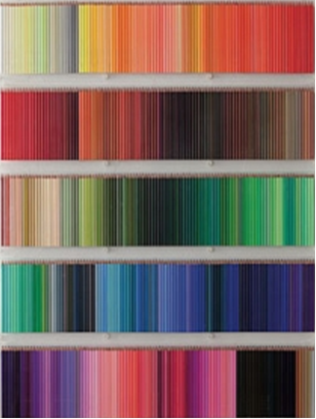
Самым большим набором цветных карандашей в мире по праву можно считать коллекцию, которую выпускает компания Felissimo. Она выпускает упаковки цветных карандашей по 500 штук — а это 500 оттенков! При этом каждый карандашик в упаковке имеет свою собственную историю и даже имя.

Slide 11
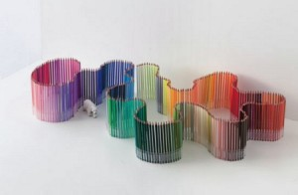
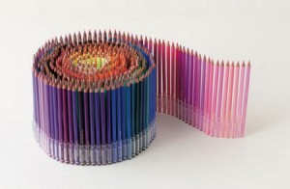

Slide 12
ИНТЕРНЕТ-РЕСУРСЫ
http://ru.wikipedia.org/wiki/Карандаш
http://fakty-o.ru/%D0%9A%D0%B0%D1%80%D0%B0%D0%BD%D0%B4%D0%B0%D1%88
http://ledi.belki.info/wp-content/uploads/2010/08/samyi_bw.jpg
http://ledi.belki.info/wp-content/uploads/2010/08/samyi_bv.jpg
http://ledi.belki.info/wp-content/uploads/2010/08/samyi_bo.jpg

